Slide 1


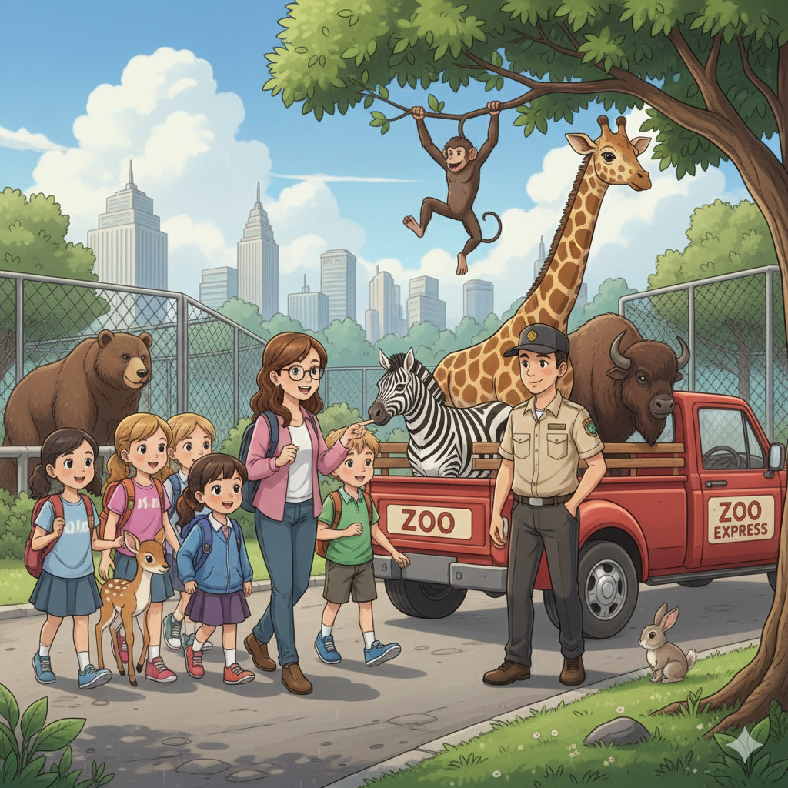

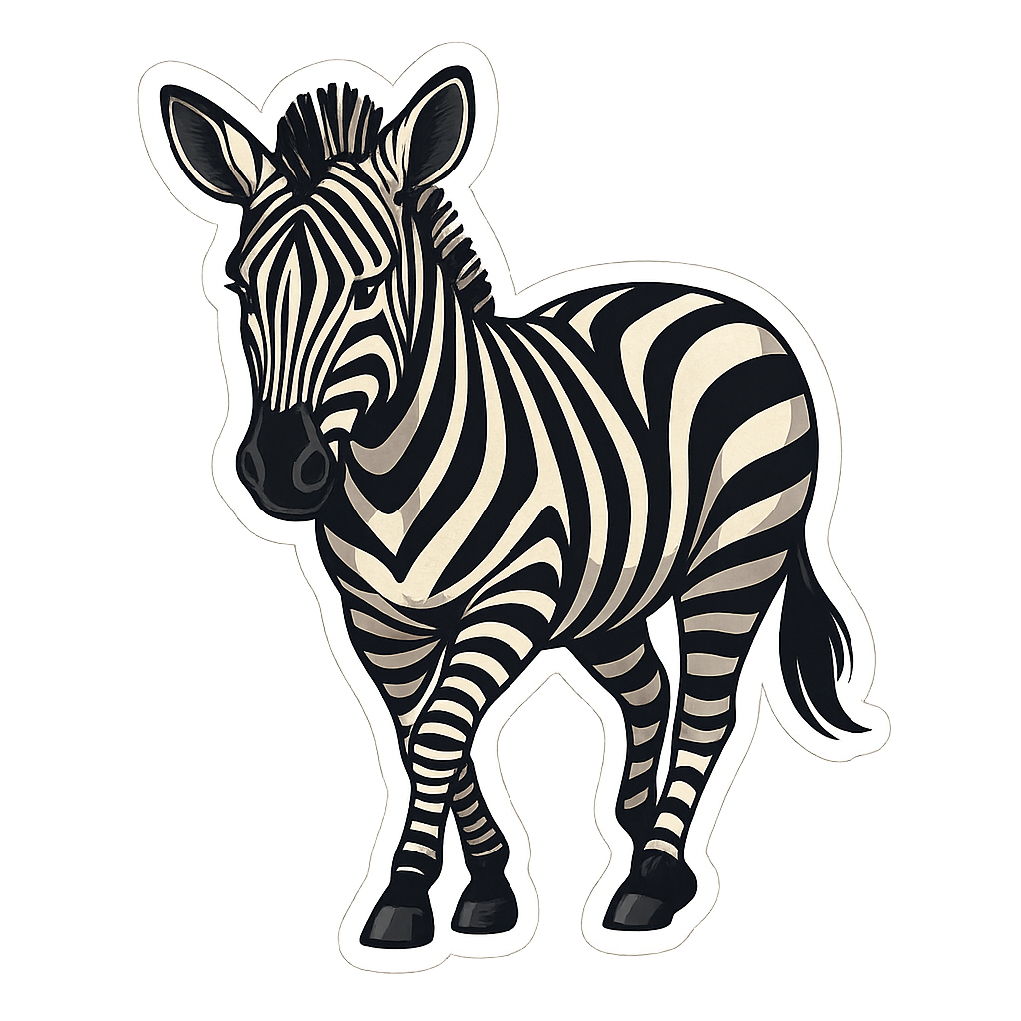
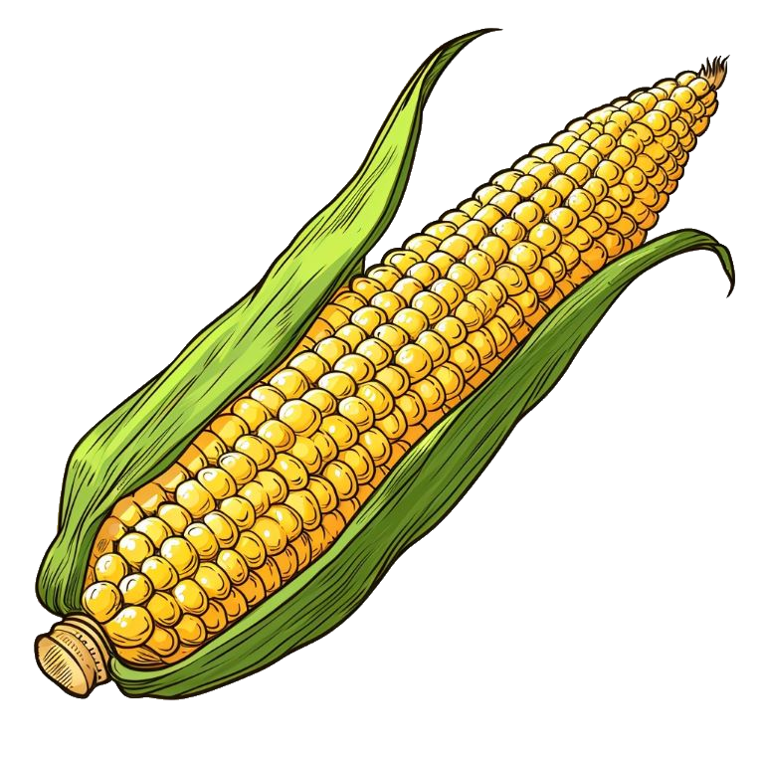

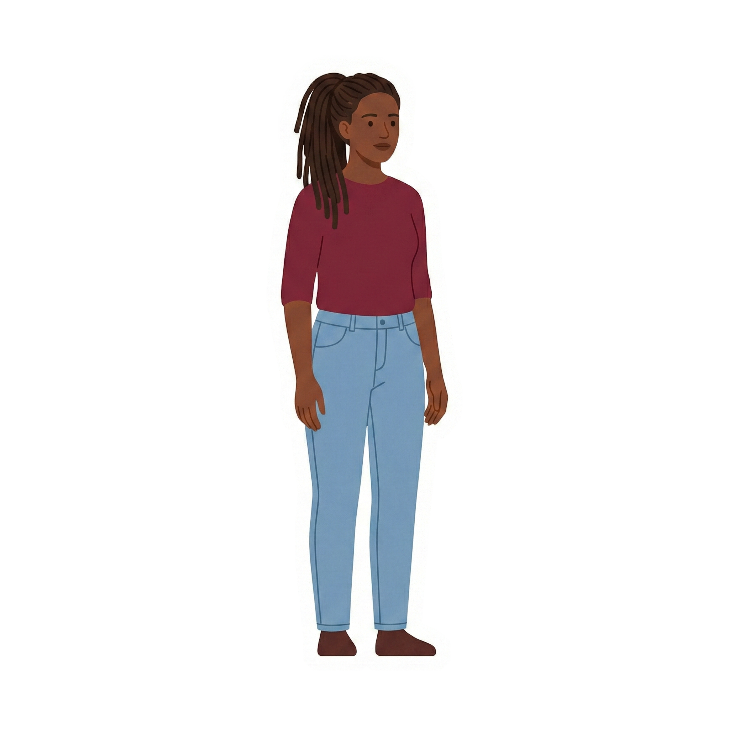
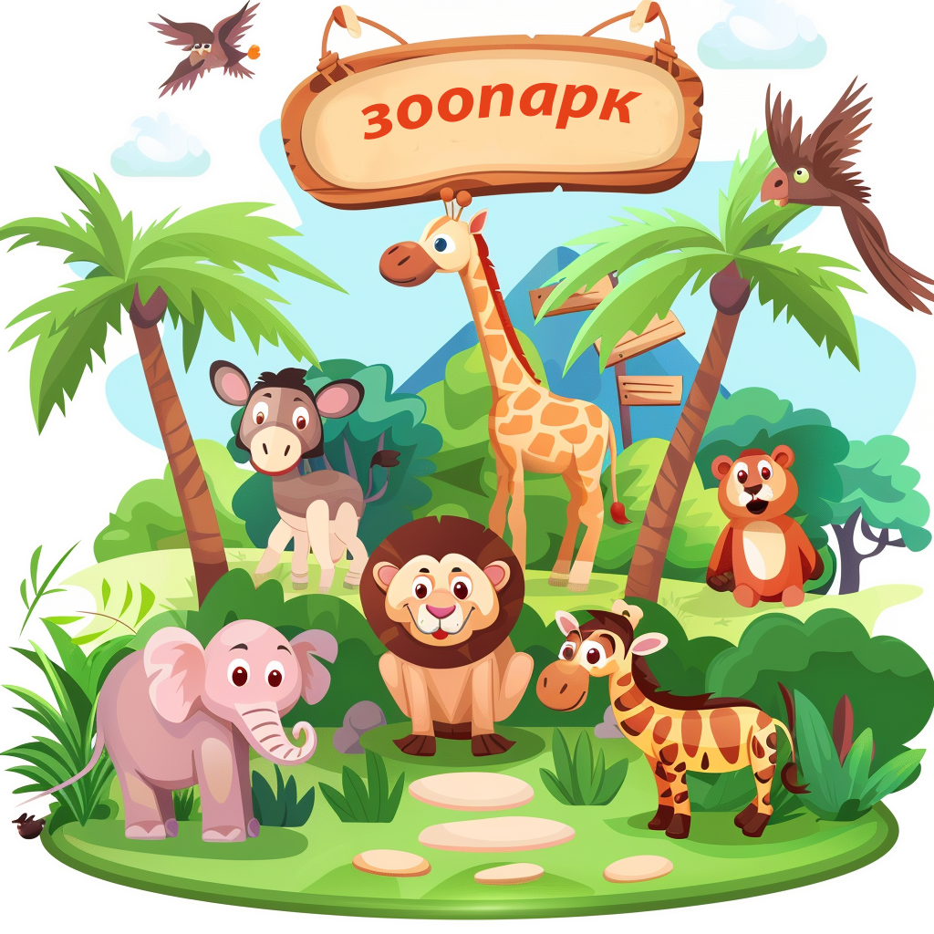


БЕ ШО ЗЕ ЗА БРА
КУ КУ ПИ ВЕ ЗЕ РУД ЗА
ЖА ЗО О ВУ ПАРК МОК
У вантажівці везуть кукурудзу.
Учителька розповідає дітям про зоопарк.
У вантажівці зебра, жирафа та зубр.
Діти катаються на зубрі та зебрі.
У зоопарку немає змій.
Діти розглядають медузу.
Діти завітали до зоопарку.
У зоопарку живе заєць.

